Slide 1
Проект ДПО
Частотности и другие метрики вербальной беглости для предсказания когнитивного снижения
Родионова Екатерина

Slide 2
Датасет
Респонденты – пациенты московской психиатрической клиники (средний возраст – 70 лет) (302 ответа)
Диагноз: условная норма (125 ответов) / мягкое когнитивное снижение (МКС, 151 ответ) / деменция (26 ответов)
Задание на вербальную беглость: за 1 минуту называть существительные на букву (фонематическая ВБ) / категорию (семантическая ВБ)

Slide 3
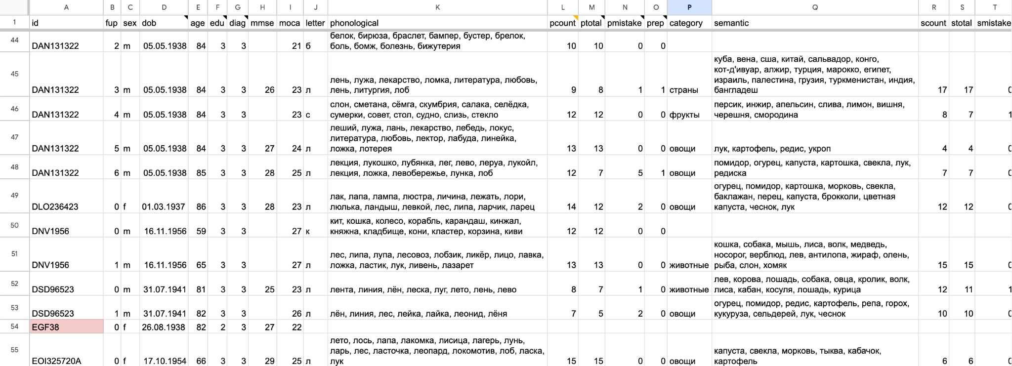
Датасет

Slide 4
Частотности
Предсказывают наличие когнитивного снижения (Pakhomov et al., 2016) и его тяжесть (МКС/деменция) (Vita et al., 2014) на других языках
В целом часто используются в психолингвистике (в т.ч. и на других популяциях)

Slide 5
Что смотрим?
Частотности относительно датасета
Частотности по Ляшевской и Шарову
Средняя частотность (и частотные списки) по диагнозам
Не частотности: Dice, средняя длина слов и морфология (по диагнозам)

Slide 6
Итог (предварительно)
Сами частотности: стат. анализ проведут знающие люди :) (предварительно – нет значимой взаимосвязи ни по словарю, ни по датасету)
Средняя частотность по датасету увеличивается с ухудшением диагноза (чем хуже когнитивные функции, тем более популярные среди пациентов слова называет человек)
Чем дальше прогрессирует снижение когнитивных функций, тем сильнее разнятся сами слова между здоровым и больным пациентом (Dice)
Морфологические характеристики (род, число, одушевлённость) и длины слов почти не отличаются

Slide 7
Спасибо! :)

Slide 8
Ссылки
Pakhomov, S. V., Eberly, L., & Knopman, D. (2016). Characterizing cognitive performance in a large longitudinal study of aging with computerized semantic indices of verbal fluency. Neuropsychologia, 89, 42-56.
Vita, M. G., Marra, C., Spinelli, P., Caprara, A., Scaricamazza, E., Castelli, D., ... & Quaranta, D. (2014). Typicality of words produced on a semantic fluency task in amnesic mild cognitive impairment: linguistic analysis and risk of conversion to dementia. Journal of Alzheimer's disease, 42(4), 1171-1178.

